Slide 1
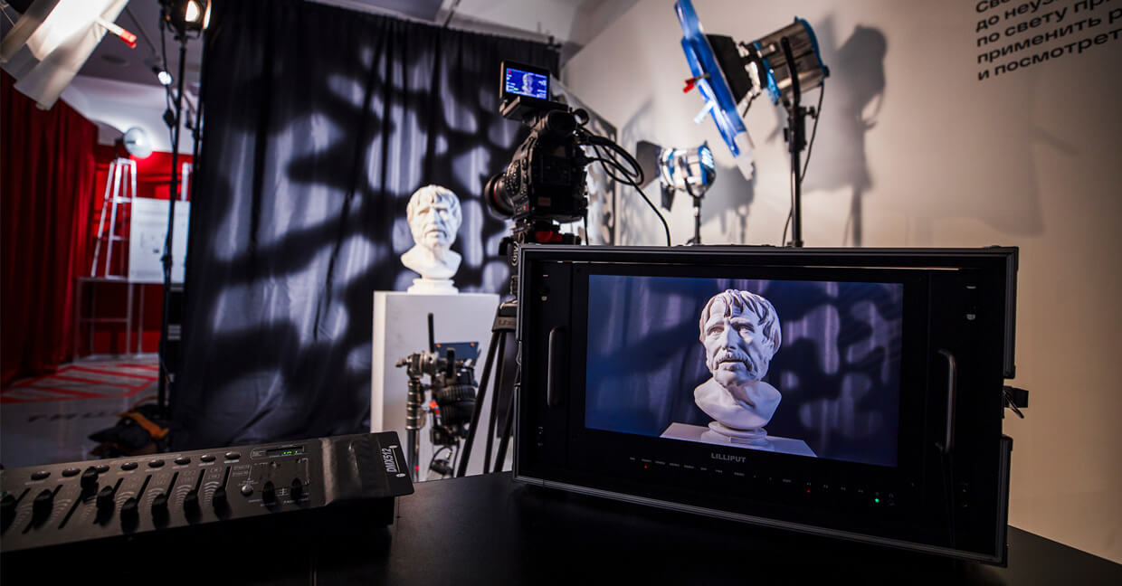
ЦИФРОВОЙ СПУТНИК ЭКСКУРСИИ
ВНУТРИ
КАДРА
Не просто посмотреть Киностудию — пройти путь от зрителя до автора своего кадра.
ЛОКАЛЬНЫЙ КОНЦЕПТ · WEB/PWA
Notes:
Источник изображения и логотипа: публичный сайт gorkyfilm.ru. Использование — локальная концепт-демонстрация.

Slide 2
ЦИФРОВОЙ АУДИТ
Отдельного официального приложения не найдено
Проверено 2 сентября 2026 года. Это результат поиска, а не доказательство абсолютного отсутствия во всех каналах.
УЖЕ ЕСТЬ
Сильная web‑экосистема
App Store
Google Play
RuStore
0
результатов по точному запросу
—
показаны нерелевантные симуляторы
—
нечёткая выдача без официального продукта
01
gorkyfilm.ru
бренд, проекты, услуги
02
museum.gorkyfilm.ru
события и билеты
Возможность: добавить экскурсионный слой, не создавая ещё один изолированный каталог.
03
110years.gorkyfilm.ru
история и интерактив
WEB‑ПРИЛОЖЕНИЕ БЕЗ УСТАНОВКИ
Notes:
Проверка: Apple Search API — resultCount 0 по запросу «Киностудия Горького», country=ru, entity=software; прямой поиск Google Play; прямой поиск RuStore. Дополнительно проверены gorkyfilm.ru и museum.gorkyfilm.ru.

Slide 3
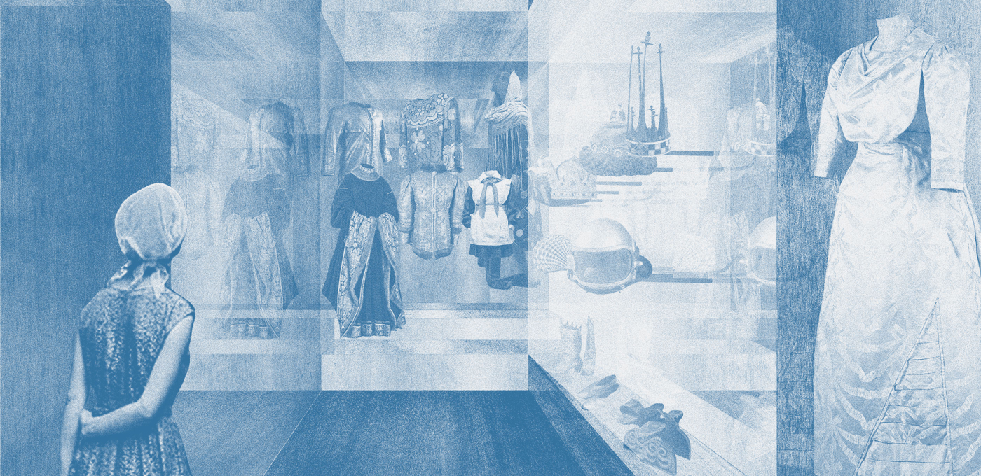
КОНТЕКСТ
Уникальное место уже умеет превращать зрителя в автора
Наследие
История с 1915 года, фильмы, режиссёры, костюмы, техника и архивные фонды.
Настоящее
Интерактивные экспонаты, образовательные программы, молодёжный контент и новые технологии производства.
1 000 м²
интерактивного музея
Цифровой спутник соединяет эти два слоя в одном маршруте.
Notes:
Источники: https://museum.gorkyfilm.ru/about_museum; https://gorkyfilm.ru/about/history/; https://gorkyfilm.ru/about/

Slide 4
ПРОДУКТОВАЯ ИДЕЯ
Каждая точка экскурсии
становится кадром.
REC
Кадры собираются в персональную афишу — эмоциональный финал и естественный мост к следующей программе.
01
02
03
04
05
06
Notes:
Продуктовая гипотеза. Фактический маршрут и точки требуют обследования и согласования.

Slide 5
ПУТЬ ПОСЕТИТЕЛЯ
Один цифровой контакт — до, внутри и после экскурсии
01
02
03
До визита
В павильоне
После
точный вход
6 коротких сцен
личная афиша
правила и доступность
звук и наблюдение
поделиться
выбор интереса
прогресс группы
следующая программа
ссылка из билета
QR в разрешённой точке
сохранить результат
Notes:
Пользовательский путь — проектное предложение. Интеграция с билетом требует технической проверки.

Slide 6
ДЕМОНСТРАЦИОННЫЙ МАРШРУТ
Шесть сцен — от истории до собственного титра
01
02
03
04
05
06
Первый кадр
Камера видит иначе
Костюм рассказывает
Звук создаёт мир
Внутри павильона
Ваш титр
история
крупность
характер
настроение
слои
роль
Маршрут и точки — гипотеза. Финальная последовательность появляется после обхода площадки с экскурсоводом.
Notes:
Все названия сцен и порядок маршрута являются демонстрационными. Не показывать как подтверждённую схему павильона.

Slide 7
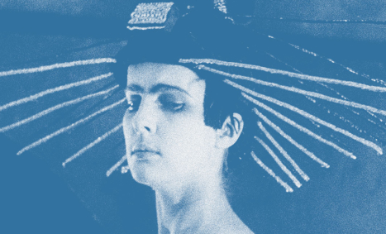
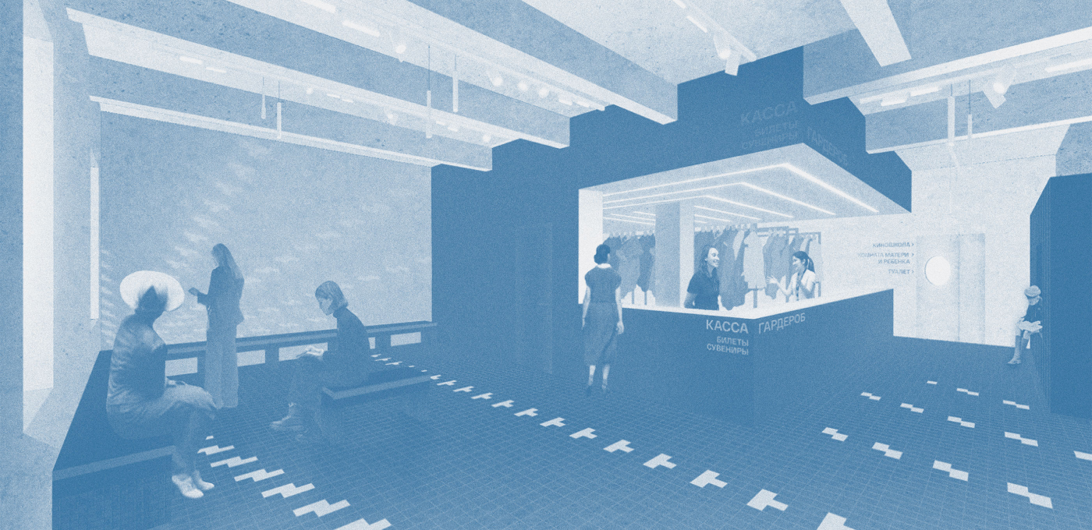
КЛЮЧЕВЫЕ ЭКРАНЫ
Прототип показывает путь, а не набор макетов
КИНОСТУДИЯ ГОРЬКОГО
КИНОСТУДИЯ ГОРЬКОГО
КИНОСТУДИЯ ГОРЬКОГО
РАБОТАЕТ
выбор интереса
6 сцен
звук
ВАШ ВИЗИТ
СЦЕНА 03 · 2 МИН
МОЙ ФИЛЬМ
Внутри кадра
Костюм рассказывает
Свет после команды «Мотор!»
слои кадра
генерация афиши
Точный вход, правила и шесть сцен экскурсии.
Выберите деталь и прочитайте характер героя.
Режиссёр · Истории фильмов
локальный прогресс
Начать путешествие
Зафиксировать выбор
Скачать афишу
Старт из билета
Интерактив в точке
Персональный финал
Notes:
Прототип расположен локально в папке deliverables/gorkyfilm-app-prototype. Изображения: публичные материалы gorkyfilm.ru и museum.gorkyfilm.ru.

Slide 8
МЕХАНИКИ
Телефон показывает то, чего не видно с первого взгляда
≋
◎
▣
Звук
Слои кадра
Личная афиша
Один визуальный эпизод меняет настроение в зависимости от выбранной звуковой среды.
Камера, свет и декорация проявляются по одному — посетитель видит работу киногруппы.
Выборы по маршруту собираются в цифровой сувенир и рекомендацию следующей программы.
УСЛЫШАТЬ
РАЗОБРАТЬ
СОХРАНИТЬ
Notes:
Механики реализованы в локальном прототипе. Звуки в концепте синтезируются браузером и не используют защищённые фонограммы.

Slide 9
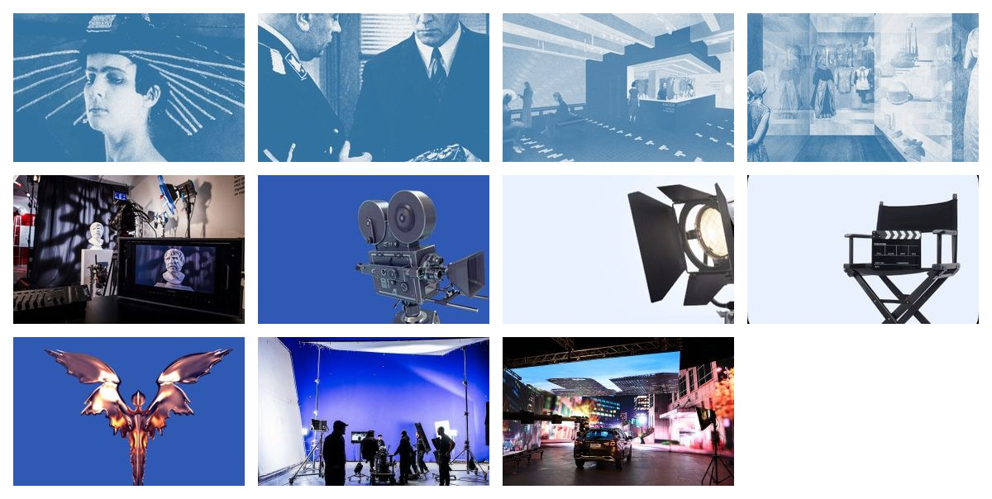
ВИЗУАЛЬНЫЙ ЯЗЫК
Продолжение стиля Киностудии, а не новый бренд
Студийный синий
#2F59B3
Сигнальный красный
#EA3D52
Почти чёрный
#040606
Холодный свет
#E9F1FF
RF DEWI
крупный расширенный заголовок
+ спокойный основной текст
Notes:
Палитра и семейство RF Dewi извлечены из публичных CSS/SVG сайта gorkyfilm.ru. Это визуальная интерпретация, не официальный брендбук. Все 12 референсов — публичные изображения сайтов Киностудии и музея.

Slide 10
ПИЛОТ
Проверяем один реальный маршрут за 8–10 недель
1
экскурсионная программа
6
подтверждённых точек
12–18
единиц контента
1
персональная афиша
01
02
03
04
Обход и сценарий
Прототип и контент
Разработка
Полевой тест
1–2 недели
2 недели
3–4 недели
2 недели
Старт оценки — после выбора павильона, получения планов, правил съёмки, бренд‑материалов и владельца контента.
Notes:
Срок является ориентиром концепции и зависит от согласований, прав и интеграций.

Slide 11
КРИТЕРИИ УСПЕХА
Пилот должен доказать вовлечение, а не просто красоту
70%
75%
Ключевой вопрос
запускают маршрут
доходят до афиши
Помогает ли цифровой слой экскурсоводу удерживать внимание группы?
25%
4,3/5
Сравниваем группы с прототипом и без него. Цели уточняются после базового замера.
сохраняют или делятся
оценка полезности
ДО +10–15 МИН К ЭКСКУРСИИ
Notes:
Все метрики — предлагаемые цели для согласования, не обещанные результаты.

Slide 12
СЛЕДУЮЩИЙ ШАГ
УЖЕ ГОТОВО
90 минут на площадке.
5 дней до первого
кликабельного маршрута.
Локальный прототип
Выбор темы, шесть сцен, звук, слои кадра, прогресс и персональная афиша.
ОТКРЫТЬ ПРОТОТИП ЛОКАЛЬНО
deliverables/gorkyfilm-app-prototype/index.html
выбрать одну действующую программу
пройти маршрут с экскурсоводом
Концепция. Перед внешней публикацией согласовать бренд, контент, маршрут и права.
согласовать 6 точек и права
показать кликабельный сценарий на реальных материалах
Notes:
Ключевые источники: https://gorkyfilm.ru/; https://gorkyfilm.ru/events/; https://museum.gorkyfilm.ru/; https://museum.gorkyfilm.ru/about_museum; https://gorkyfilm.ru/about/history/.

